Slide 1




Platform for RObotic modeling and
Transformations for End-Users
and Scientific communities
A Robotic Ontology
S. Dhouib¹, J.L. Farges², B. Patin³, S. Stinckwich⁴ (Speaker)
¹CEA, ²ONERA, ³DASSAULT-AVIATION, ⁴GREYC
IEEE ORA group, Tokyo
November, 3, 2013

Slide 2

Outline
Why an ontology
Structure
Kernel layer (* 2)
Information layer
System layer
Environment layer
Robot layer
Humanoid layer
Alignment to upper ontology
Alignment to ORA decomposition
Ontology and RobotML meta-model
Supplementary data
Jean-Loup
Bruno
Saadia
Saadia
Notes:
Règles de la réunion
- les personnes ne parlent qu'après les présentations et sur question
- il y a toujours tour de table dans ce cas

Slide 3
Alignement to ORA Ontology

Slide 4
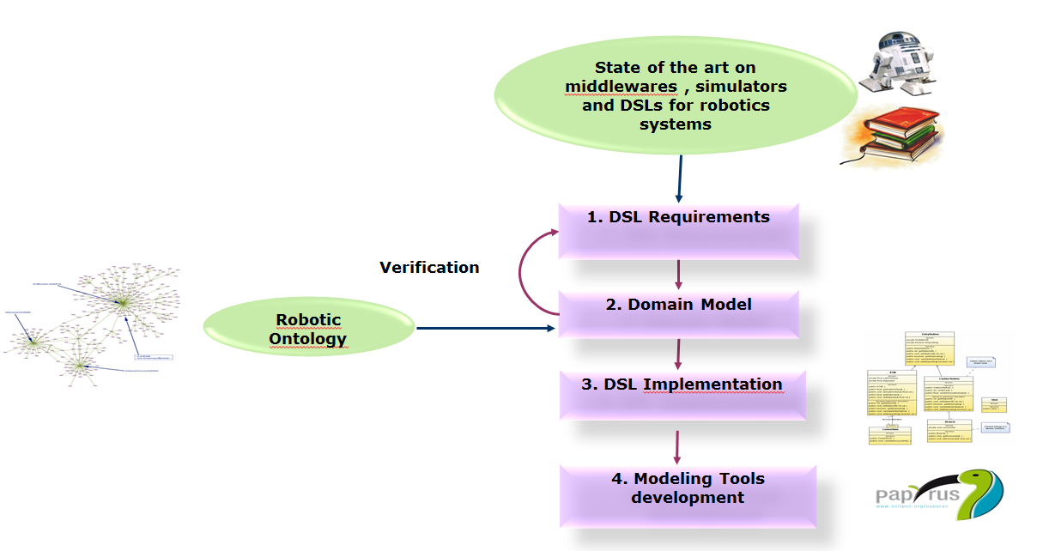

From Proteus Ontology to RobotML DSL

Slide 5
From Ontology to DSL
• Mapping from the ontology to the DSL domain model

Slide 6
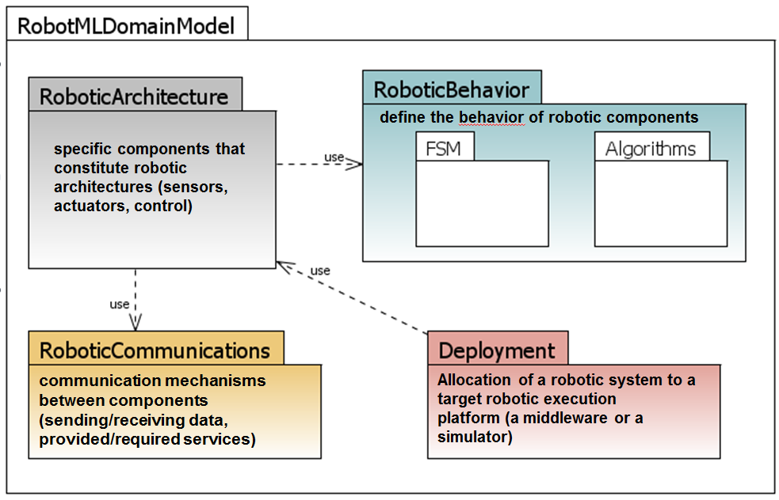
RobotML Meta-Model

Slide 7
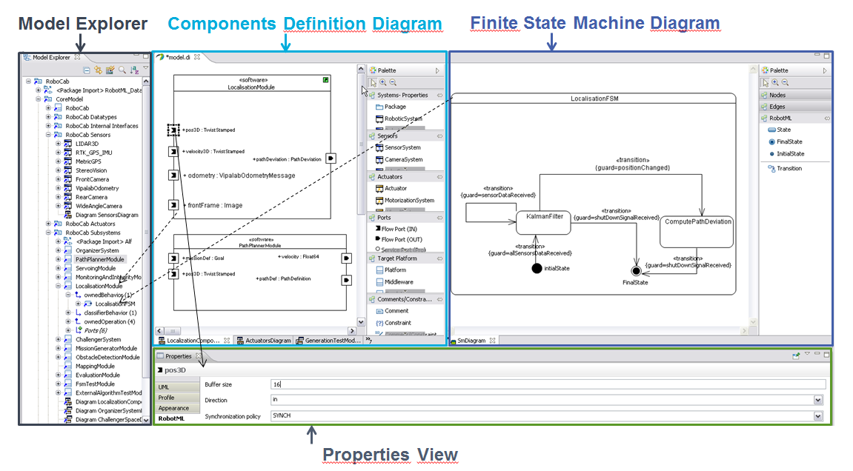
RobotML Modelling Environment

